Slide 1
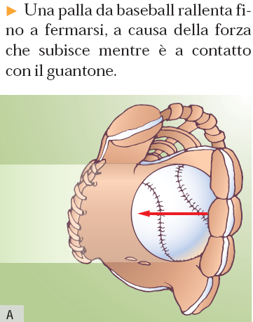
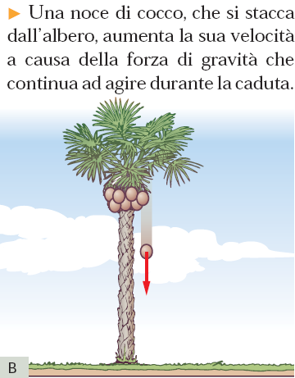
1. La dinamica
La dinamica studia il moto dei corpi per effetto delle forze che agiscono su di essi.

Slide 2
2. Il primo principio della dinamica
Galileo (1632):
un corpo permane nel suo stato di quiete o di moto rettilineo uniforme a meno che non intervenga una forza esterna a modificare tale stato

Slide 3
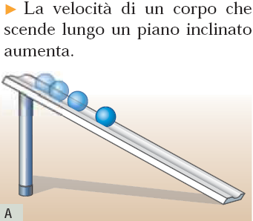
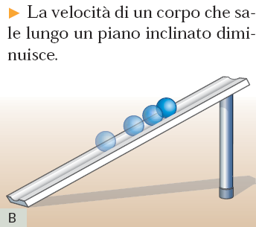
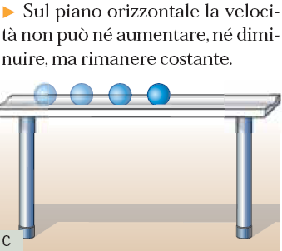
Il primo principio della dinamica
Il ragionamento usato da Galileo nel Dialogo sopra i due massimi sistemi è:

Slide 4
Il primo principio della dinamica
La necessità di applicare una forza per mantenere in moto un corpo è dovuta alla presenza delle forze d'attrito.

Slide 5
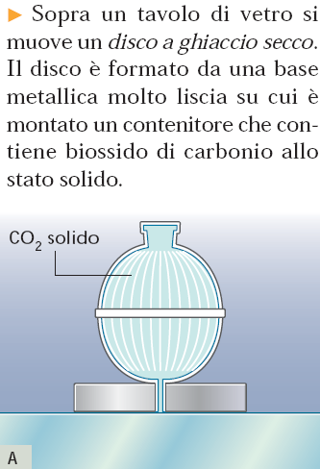
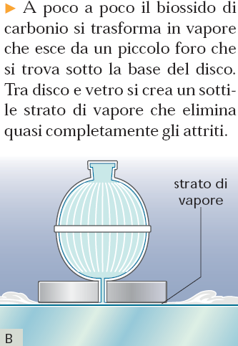
Il primo principio della dinamica
Il disco a ghiaccio secco è un dispositivo che elimina gli attriti.

Slide 6
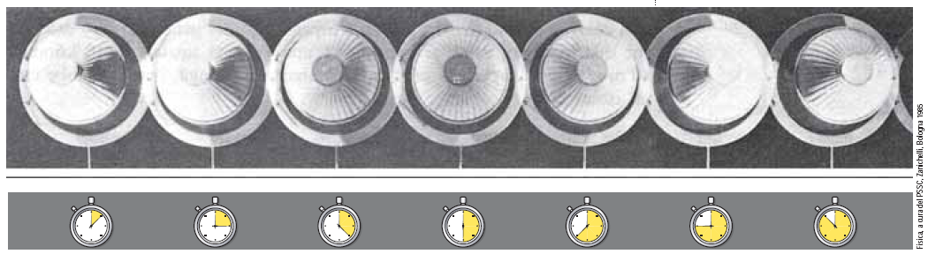
Il primo principio della dinamica
Imprimendo solo una spinta iniziale al disco e scattando foto ad intervalli Δt regolari, si vede che il disco si muove di moto rettilineo uniforme:
percorre Δs uguali in Δt uguali.

Slide 7
Il primo principio della dinamica
Primo principio della dinamica:
se la forza totale applicata ad un punto materiale è F = 0, allora il corpo si muove a v = costante;
se un punto materiale ha v = costante, allora su di esso agisce una forza totale F = 0.

Slide 8
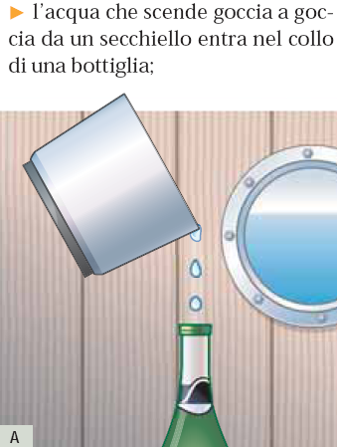
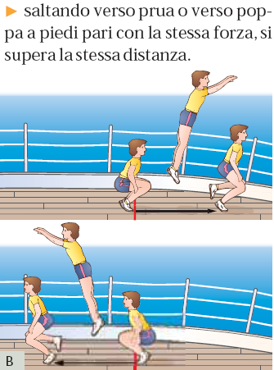
Il principio di relatività galileiana
Nel 1632 Galileo Galilei, nel Dialogo sopra i due massimi sistemi, affermò che i fenomeni che accadono su una nave ferma sono invariati se la nave si muove a velocità costante.

Slide 9
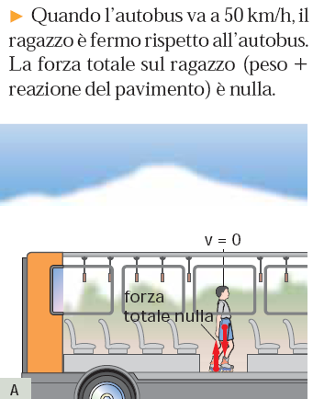
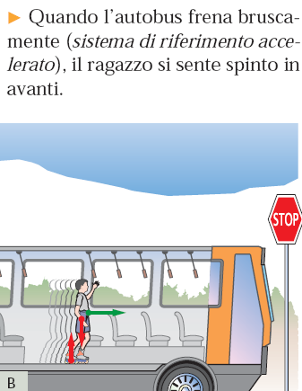
I sistemi di riferimento accelerati
Nei sistemi che si muovono di
moto accelerato
NON non vale il principio d'inerzia.
Il ragazzo è spinto anche se su di lui non agiscono forze.

Slide 10
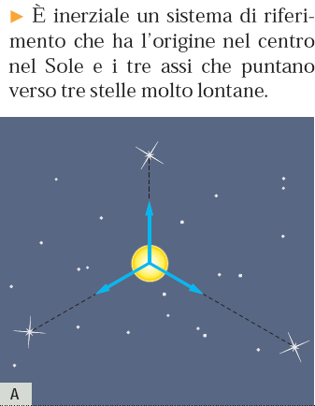
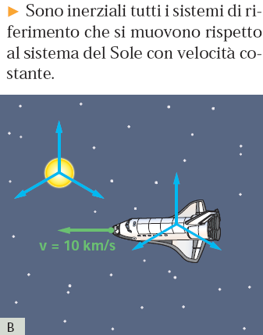
3. I sistemi di riferimento inerziali
Sono inerziali i sistemi in cui vale il primo principio della dinamica.

Slide 11
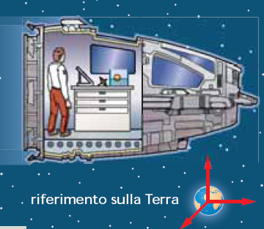
Il principio di relatività galileiana
Principio di relatività galileiana: le leggi della meccanica sono le stesse in tutti i sistemi di riferimento inerziali, indipendentemente dalla loro velocità relativa.
Quindi nessun esperimento svolto al chiuso può permetterci di capire se siamo fermi o in moto rettilineo uniforme rispetto alla Terra.

Slide 12
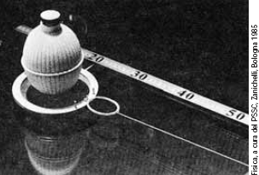
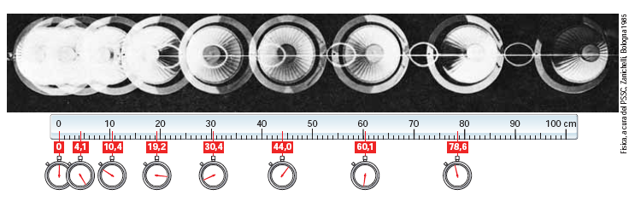
4. L'effetto delle forze
In ogni sistema inerziale una forza provoca un'accelerazione.
Applicando una forza costante sul disco a ghiaccio secco, le foto scattate a Δt regolari sono:

Slide 13
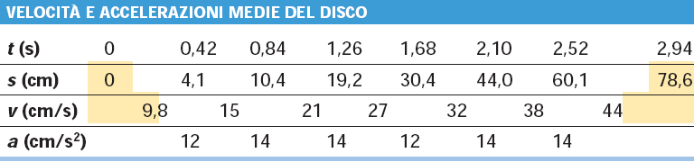
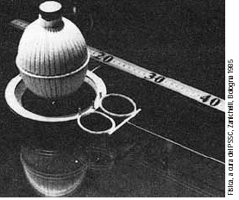
L'effetto delle forze
Un corpo su cui agisce una una forza costante si muove con un'accelerazione costante.
Applicando una forza doppia sul disco a ghiaccio secco, si ha un'accelerazione doppia.
L'accelerazione è direttamente proporzionale alla forza applicata.

Slide 14
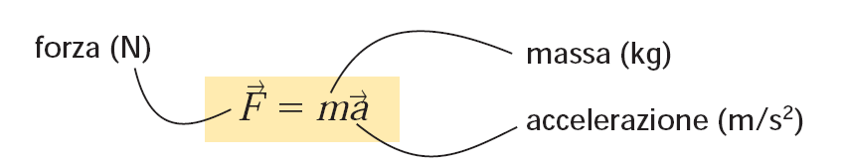
Legge fondamentale della dinamica e sistemi inerziali
Secondo principio della dinamica
La forza è uguale al prodotto della massa per l'accelerazione.
F rappresenta la forza totale agente sul corpo.
Il secondo principio è valido solo in sistemi di riferimento inerziali.

Slide 15
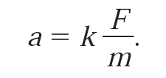

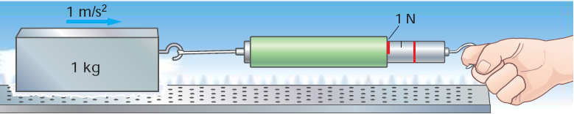
5. Il secondo principio della dinamica
L'accelerazione ha stessa direzione e verso della forza ed è inversamente proporzionale alla massa del corpo.
Nel SI, k = 1: un newton è l'intensità di una forza che applicata a m = 1kg, dà a = 1 m/s².

Slide 16
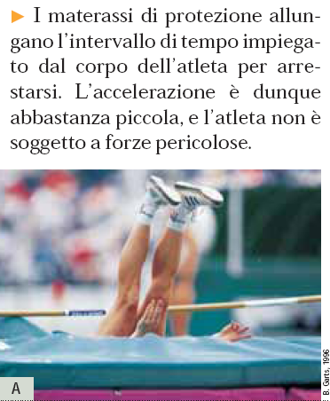
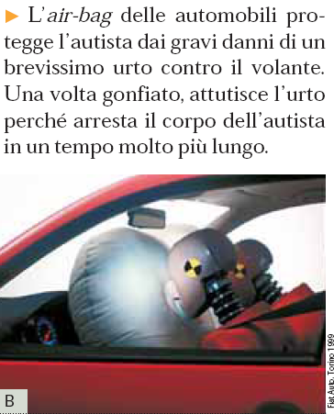
Materassi ed air-bag
In presenza di forti accelerazioni vi sono grandi forze: si devono utilizzare protezioni per il corpo umano.

Slide 17
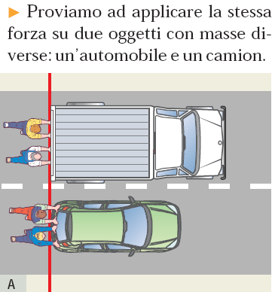
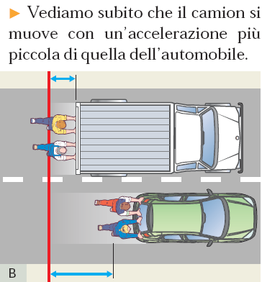
Che cos'è la massa?
La massa di un oggetto misura la resistenza che esso oppone al tentativo di accelerarlo, cioè la sua inerzia.
Perciò è detta massa inerziale.

Slide 18
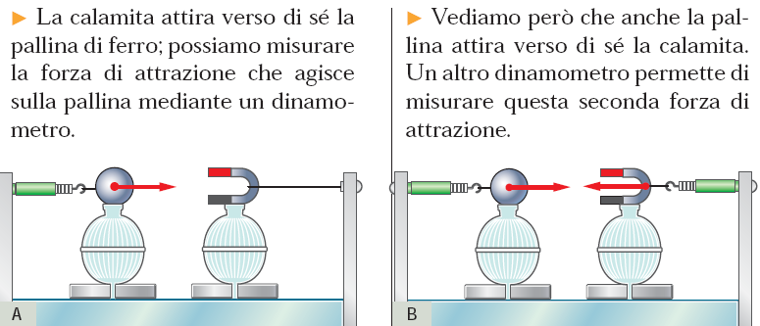
7. Il terzo principio della dinamica
Quando un corpo A esercita una forza su un corpo B, il corpo B ne esercita un'altra sul corpo A.
I due dinamometri indicano forze uguali in intensità e direzione, ma con versi opposti.

Slide 19

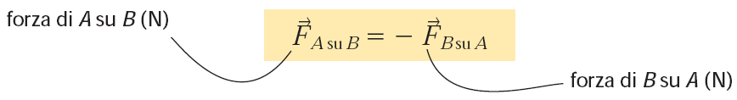
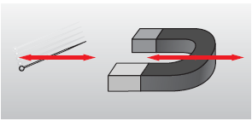
Il terzo principio della dinamica
Terzo principio della dinamica (o di azione e reazione)
Quando un corpo A esercita una forza su un corpo B, il corpo B ne esercita una uguale e opposta sul corpo A.
Nei fenomeni quotidiani, l'attrito fa muovere i corpi più leggeri verso i più pesanti.

Slide 20
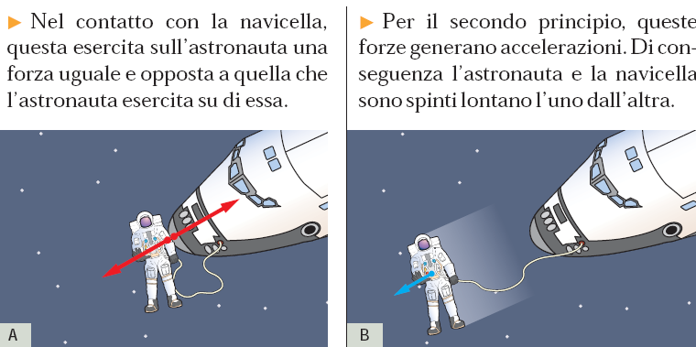
Il terzo principio della dinamica
Il terzo principio si verifica bene nello spazio, in assenza di attriti:
Su oggetti di masse molto diverse, il terzo principio determina accelerazioni di diverso ordine di grandezza.
(Ad esempio quelle di un sasso e della Terra che si attraggono).

Slide 21
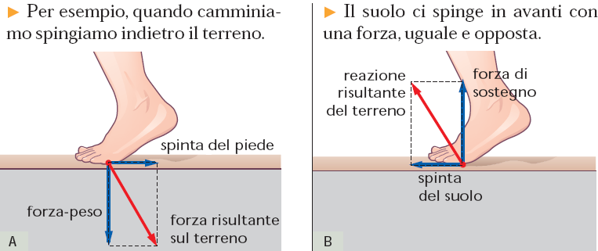
Il terzo principio e la locomozione
Tutti i sistemi di locomozione si basano sul terzo principio:
L'attrito radente tra il piede e il terreno ci consente di avanzare.

Slide 22
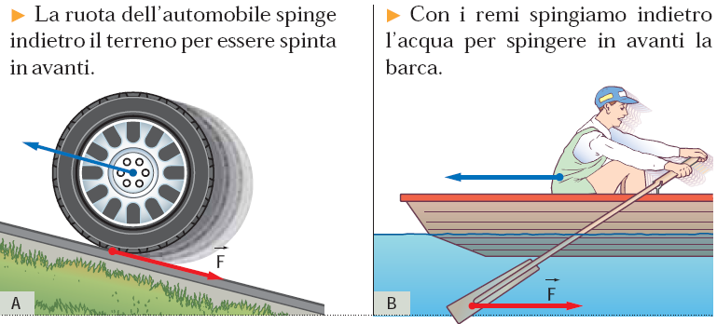
Il terzo principio e la locomozione
Altri esempi di locomozione:
L'attrito volvente tra ruota e terreno consente all'auto di avanzare.
L'attrito viscoso tra remo e acqua consente alla barca di avanzare.

Slide 23
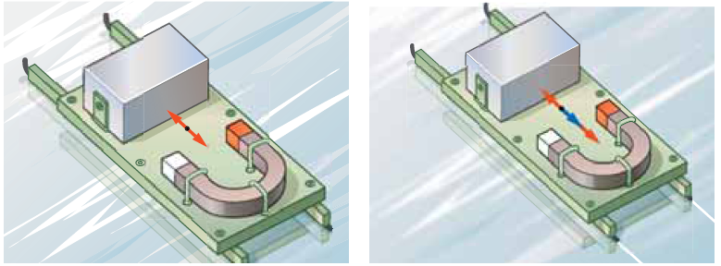
Se il terzo principio fosse falso
Supponiamo di porre su una slitta una calamita ed un blocco di ferro:
Se la forza del blocco sulla calamita fosse diversa da quella della calamita sul blocco, la slitta inizierebbe a muoversi in assenza di forze motrici esterne.

